Slide 1
filosofia
Professor Alexandre Luiz Zeni

Slide 2


Slide 3
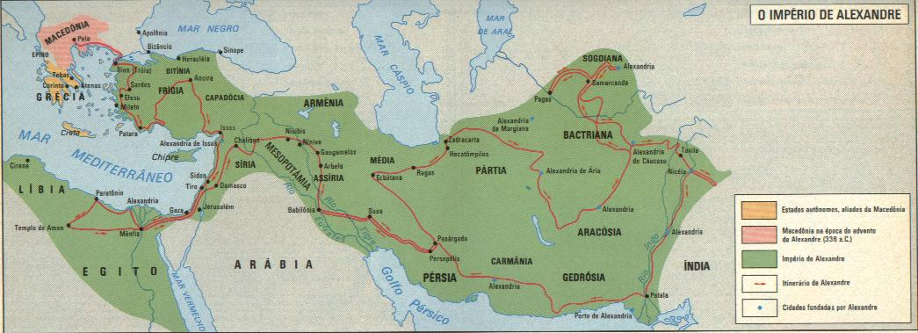
CONTEXTO HISTÓRICO
Invasões macedônicas e romanas;
Séc. IV a.c – III d.c;
Advento do Cristianismo;
Transformações:
  Sociais – Políticas – Culturais;
Decadência das Pólis:
  De cidadãos a Súditos;

Slide 4

CARACTERÍSTICAS
Fusão cultural (Ocidente + Oriente);
Platonismo e Aristotelismo;
Felicidade Interior (Neutralizar as hostilidades externas, busca pela felicidade apesar das adversidades)
Da vida Pública para a vida Privada;
Busca da ATARAXIA → “Paz de Espírito”.

Slide 5
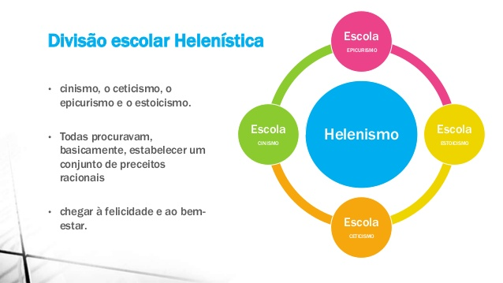

Slide 6

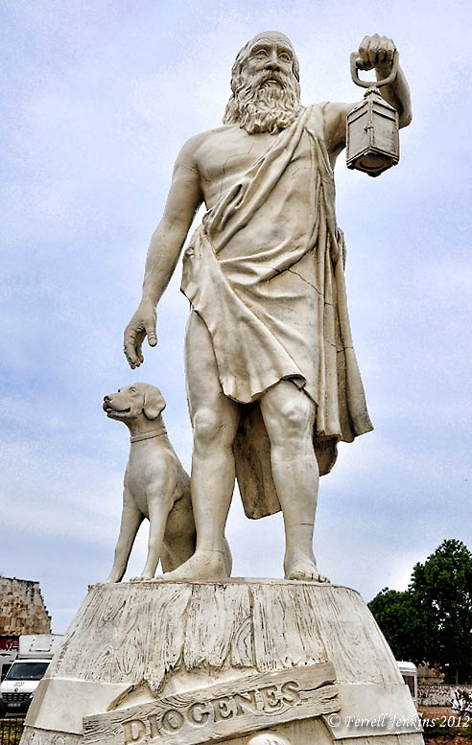
CINISMO
Diógenes de Sínope;
Kynós = Cão;
“Conhecer a si mesmo”;
Autarquia → Disposição do necessário para viver;
Defendiam o desprendimento do bens materiais.
  Ataraxia → Desapego dos bens materiais;

Slide 7
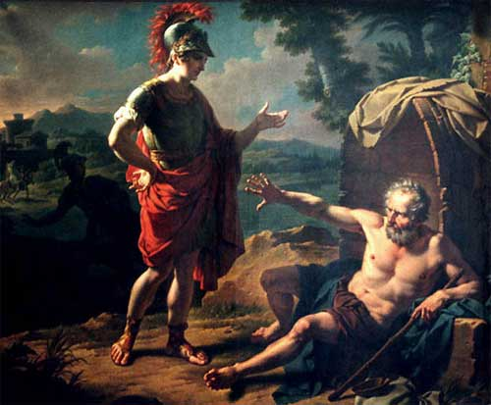
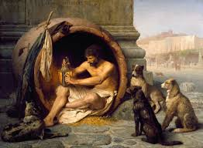

Slide 8


Slide 9
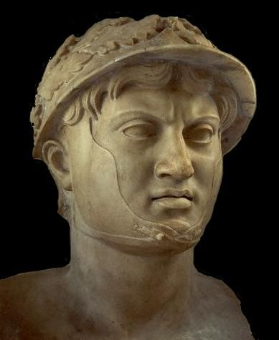
CETICÍSMO
Pirro de Élis (318 a.C.-272 a.C.);
Etimologia → EXAME - DÚVIDA;
Como chegar a Ataraxia?
  Busca Pela Verdade = Conflito entre teorias.
  Suspensão do juízo.
  EPOCHÉ.
PAZ DE ESPÍRITO!!! → Ataraxia.
Acatalepsia Impossível compreender/conceber algo verdadeiramente.
Epoché
Suspensão do juízo.
Adóxia
Não ter opinião sobre as coisas.

Slide 11
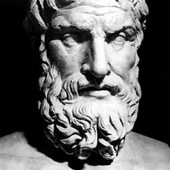
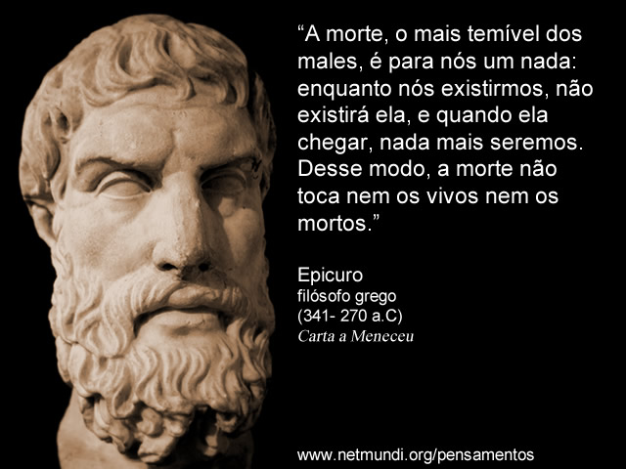
EPICURISMO
Epícuro de Samos e Seus Jardins;
A felicidade (ATARAXIA) está nos prazeres (Hedonismo);
Prazeres Estáveis:
  Naturais e Necessários;
  Moderação;

Slide 13
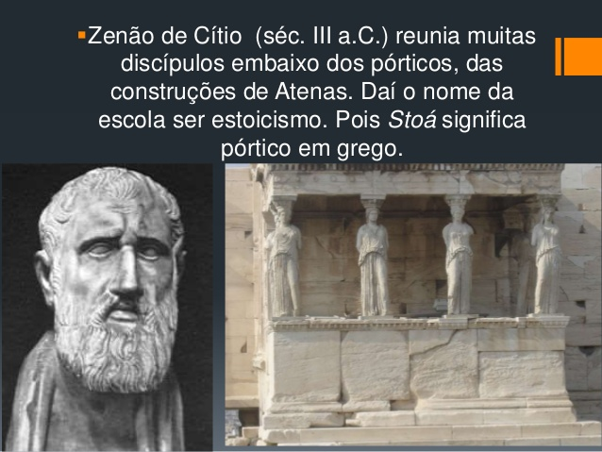
ESTOICÍSMO
Zenão de Cítio (334-262 a.c);
Ética orientada para a Virtude;
  Recusa das perturbações (do sofrimento e do prazer);
Aceitação da ordem natural:
  Microcosmo (Eu) – Macrocosmo (Universo) – Inteligência.
  Determinismo;
  Plano divino;
Busca pelo que está a meu alcance;
ATARAXIA → Se adaptar, se conformar e se encaixar no mundo;
  Influência no cristianismo;

Slide 14
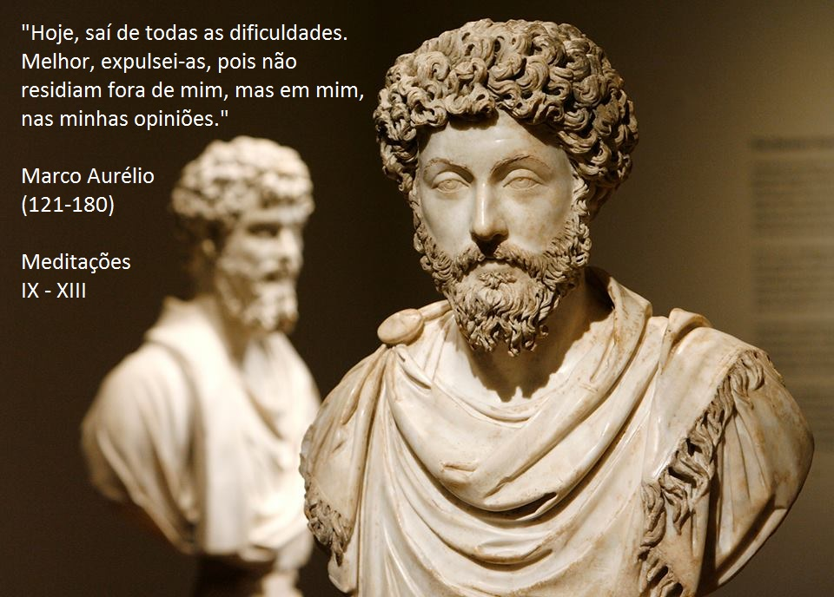


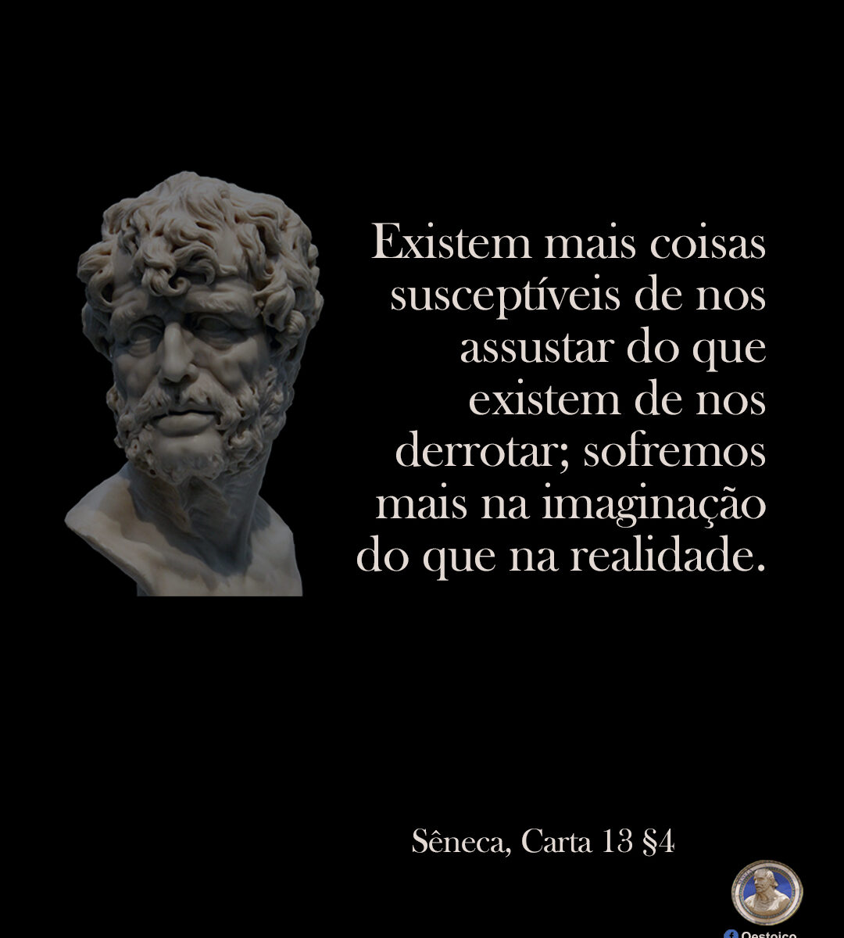

Slide 16
(ENEM) “A quem não basta pouco, nada basta”.
EPICURO. Os pensadores. São Paulo: Abril Cultural, 1985.
Remanescente do período helenístico, a máxima apresentada valoriza a seguinte virtude:
a) Esperança, tida como confiança no porvir.
b) Justiça, interpretada como retidão de caráter.
c) Temperança, marcada pelo domínio da vontade.
d) Coragem, definida como fortitude na dificuldade.
e) Prudência, caracterizada pelo correto uso da razão.

Slide 17
(Enem) Alguns dos desejos são naturais e necessários; outros, naturais e não necessários; outros, nem naturais nem necessários, mas nascidos de vã opinião. Os desejos que não nos trazem dor se não satisfeitos não são necessários, mas o seu impulso pode ser facilmente desfeito, quando é difícil obter sua satisfação ou parecem geradores de dano.
EPICURO DE SAMOS. “Doutrinas principais”. In: SANSON, V. F. Textos de filosofia. Rio de Janeiro: Eduff, 1974.
No fragmento da obra filosófica de Epicuro, o homem tem como fim:
a) alcançar o prazer moderado e a felicidade.
b) valorizar os deveres e as obrigações sociais.
c) aceitar o sofrimento e o rigorismo da vida com resignação.
d) refletir sobre os valores e as normas dadas pela divindade.
e) defender a indiferença e a impossibilidade de se atingir o saber.

Slide 18
(Enem) Pirro afirmava que nada é nobre nem vergonhoso, justo ou injusto; e que, da mesma maneira, nada existe do ponto de vista da verdade; que os homens agem apenas segundo a lei e o costume, nada sendo mais isto do que aquilo. Ele levou uma vida de acordo com esta doutrina, nada procurando evitar e não se desviando do que quer que fosse, suportando tudo, carroças, por exemplo, precipícios, cães, nada deixando ao arbítrio dos sentidos.
LAÉRCIO, D. Vidas e sentenças dos filósofos ilustres. Brasília: Editora UnB, 1988.
O ceticismo, conforme sugerido no texto, caracteriza-se por:
a) Desprezar quaisquer convenções e obrigações da sociedade.
b) Atingir o verdadeiro prazer como o princípio e o fim da vida feliz.
c) Defender a indiferença e a impossibilidade de obter alguma certeza.
d) Aceitar o determinismo e ocupar-se com a esperança transcendente.
e) Agir de forma virtuosa e sábia a fim de enaltecer o homem bom e belo.

Slide 19
(ENEM) Jamais, a respeito de coisa alguma, digas: “Eu a perdi”, mas sim: “eu a restituí”. O filho morreu? Foi restituído. A mulher morreu? Foi restituída. “A propriedade me foi subtraída”, então também foi restituída. “Mas quem a subtraiu é mau”. O que te importa por meio de quem aquele que te dá a pede de volta? Na medida em que ele der, faz uso do mesmo modo de quem cuida das coisas de outrem. Do mesmo modo como fazem os que se instalam em uma hospedaria.
EPICTETO. Encheirídion. In: DINUCCI, A. Introdução ao Manual de Epicteto. São Cristóvão: UFS, 2012 (adaptado).
A característica do estoicismo presente nessa citação do filósofo grego Epicteto é:
a) explicar o mundo com números.
b) identificar a felicidade com o prazer.
c) aceitar os sofrimentos com serenidade.
d) questionar o saber científico com veemência.
e) considerar as convenções sociais com desprezo.

Slide 20


